Slide 1
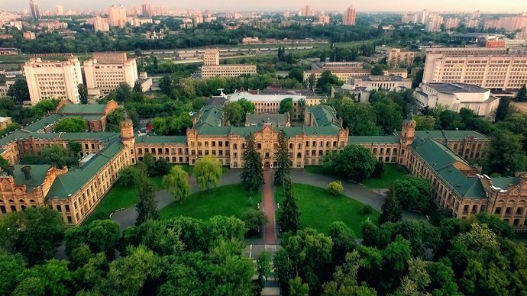
https://t.me/sci_eng_kpi
Презентація
наукового студентського гуртка ENGLISH FOR SCIENCE
Дегтяренко М.О.
Дегтяренко М.О.

Slide 2
https://t.me/sci_eng_kpi
English for Science – це добровільне об’єднання здобувачів вищої освіти й працівників КПІ ім. Ігоря Сікорського для популяризації наукової та інноваційної діяльності Університету, участі у наукових конкурсах, конференціях, проєктах та підтримки іміджу КПІ ім. Ігоря Сікорського.
МЕТА ТА ЗАВДАННЯ
популяризація науково-дослідницької діяльності;
розвиток навичок і вмінь критичного та креативного мислення, академічного письма та грамотності;
розвиток і вдосконалення вмінь публічного виступу іноземною мовою;
підготовка до участі у міжнародних студентських конференціях, проєктах та семінарах;
консультування щодо написання кваліфікаційних наукових робіт англійською мовою;
підготовка до публікацій у міжнародних наукових виданнях, що індексуються наукометричними базами даних;
сприяння участі студентів у міжнародних прикладних наукових дослідженнях при виконанні науково-дослідних робіт.

Slide 3
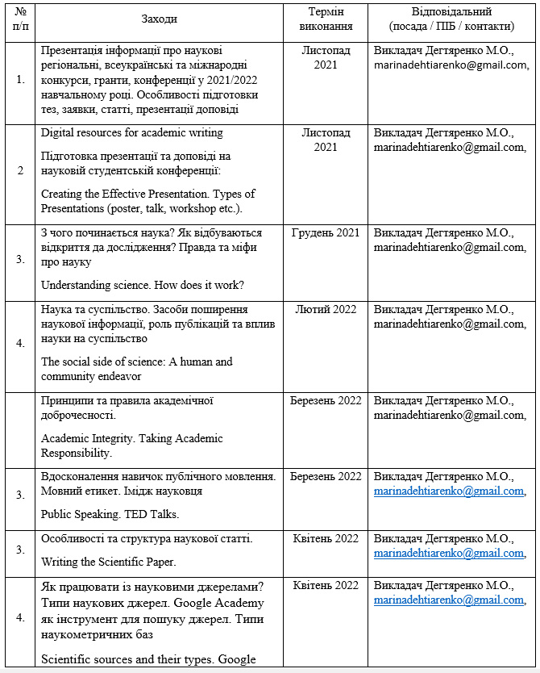
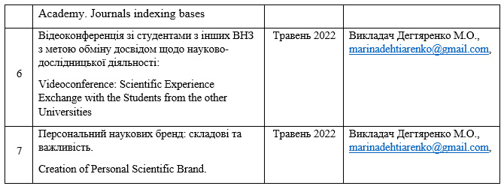
https://t.me/sci_eng_kpi
План роботи гуртка «ENGLISH FOR SCIENCE»

Slide 4
Соцмережі для вчених
https://t.me/sci_eng_kpi

Slide 5
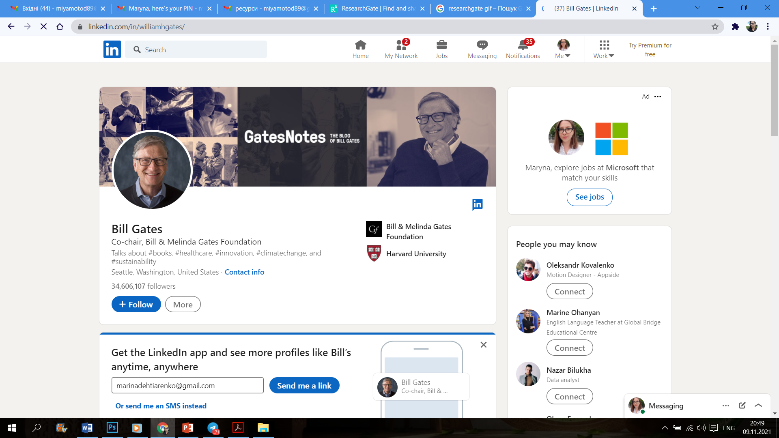

Slide 6
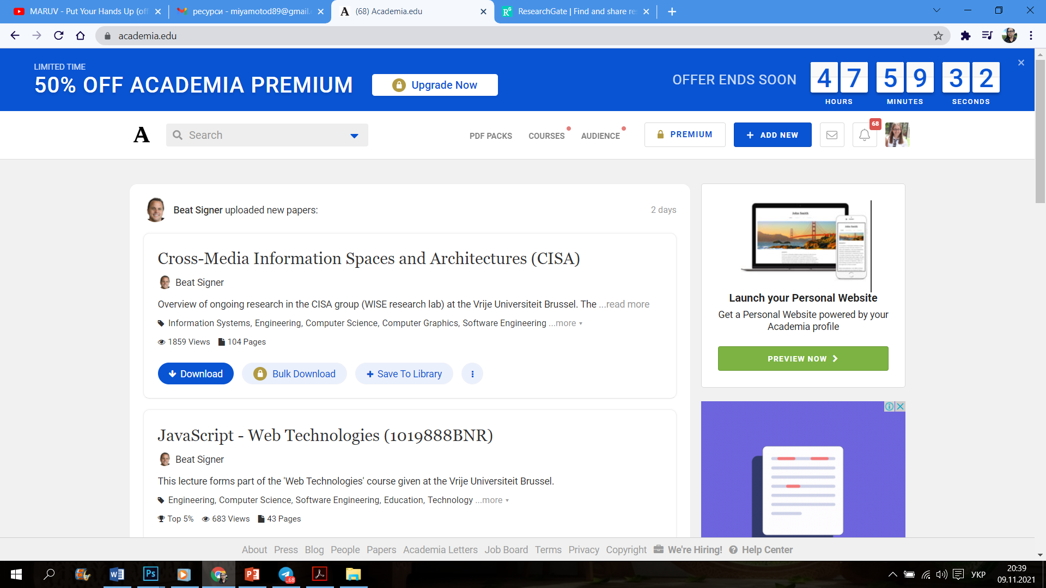
https://t.me/sci_eng_kpi

Slide 7
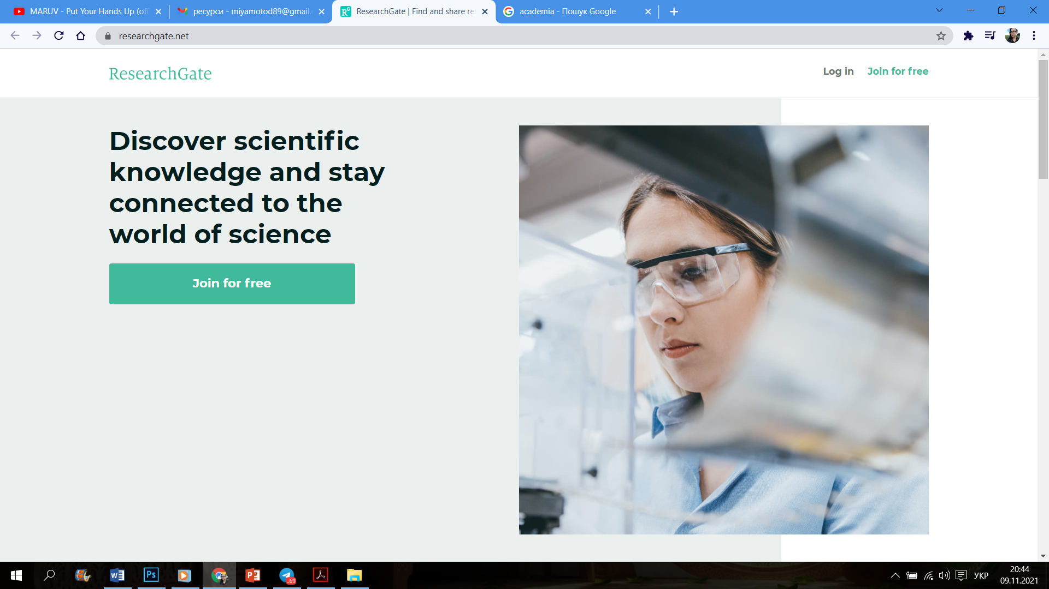
https://t.me/sci_eng_kpi

Slide 8
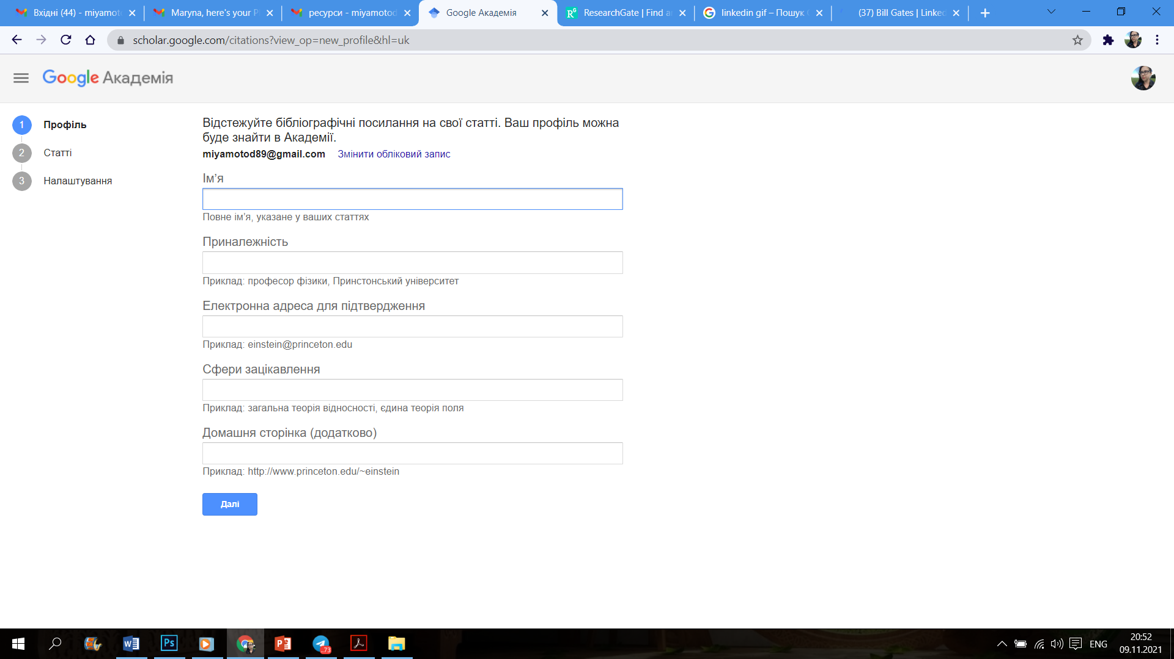
https://t.me/sci_eng_kpi

Slide 9
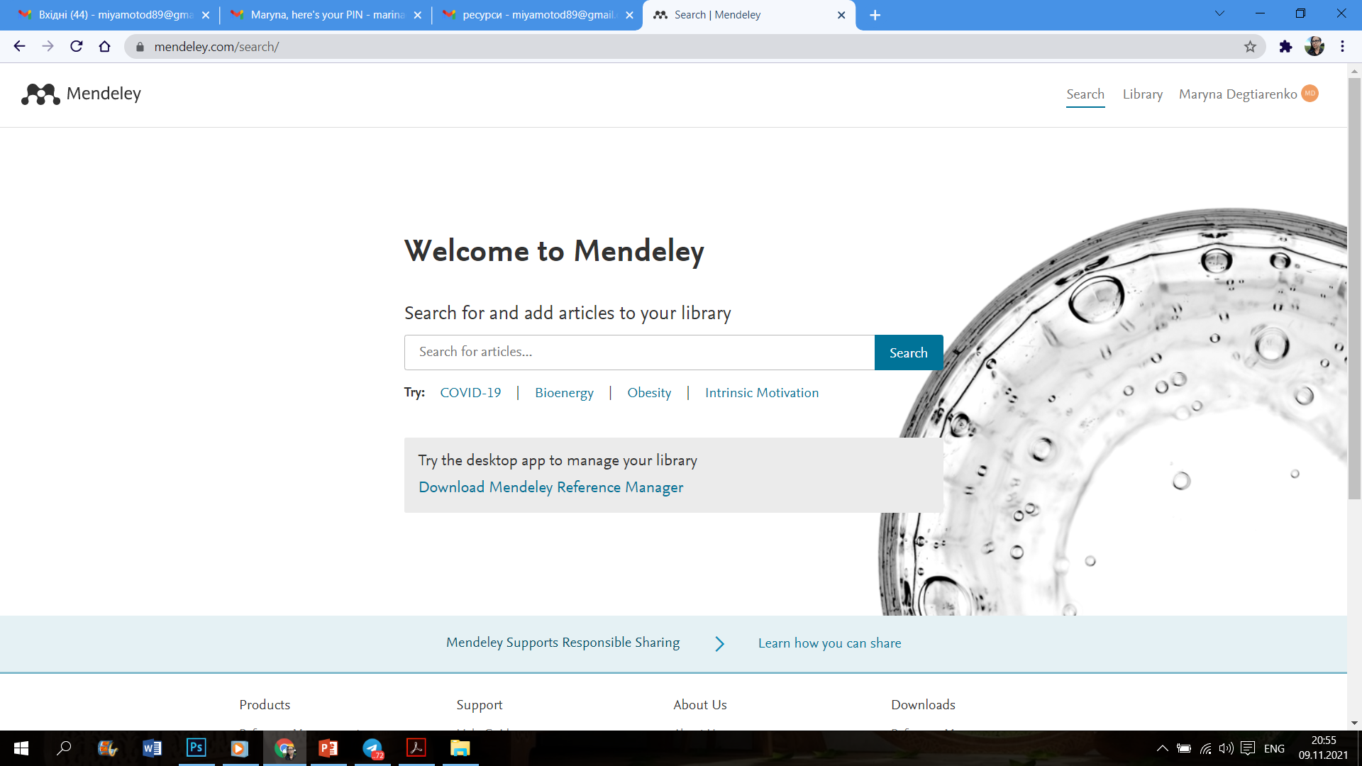
https://t.me/sci_eng_kpi

Slide 10
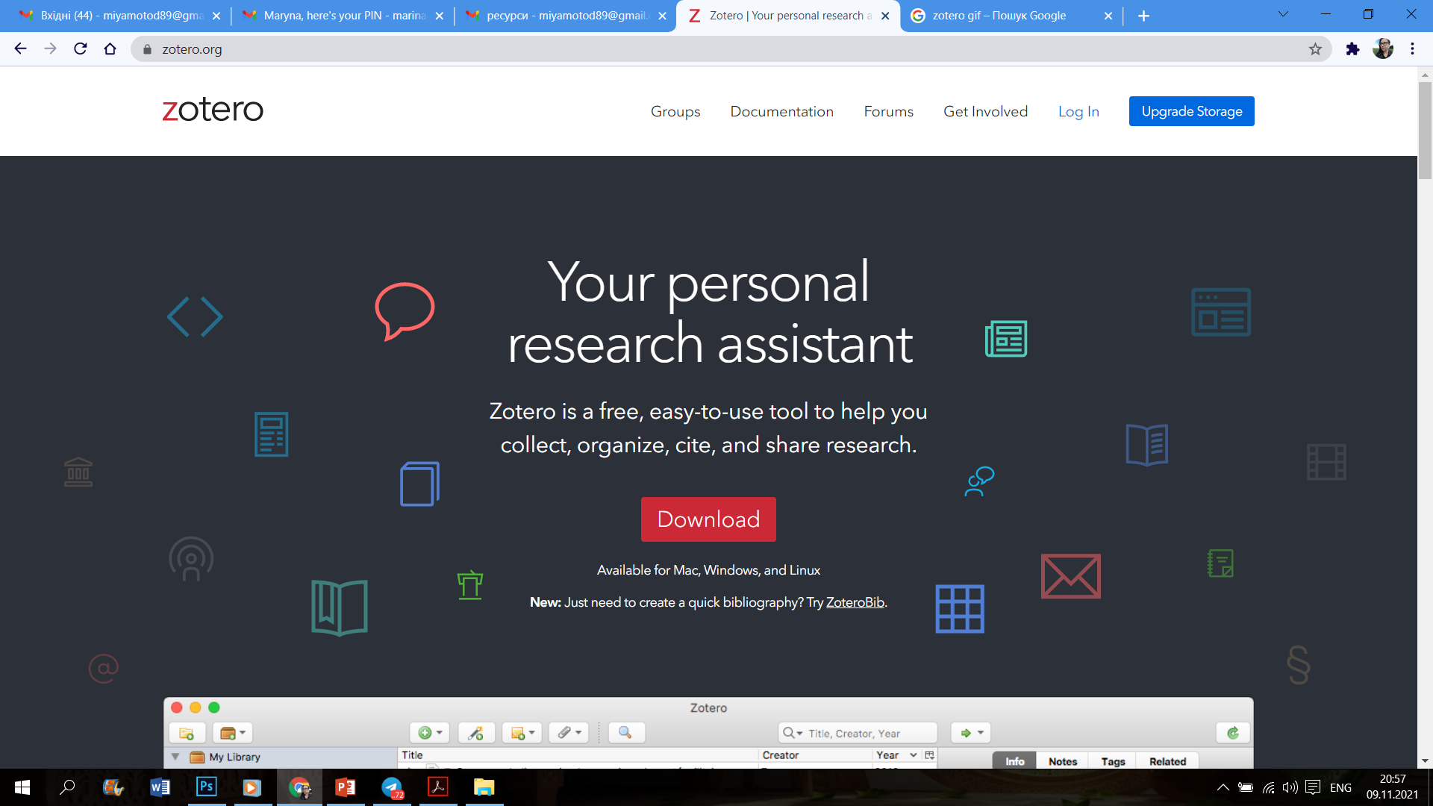

Slide 11
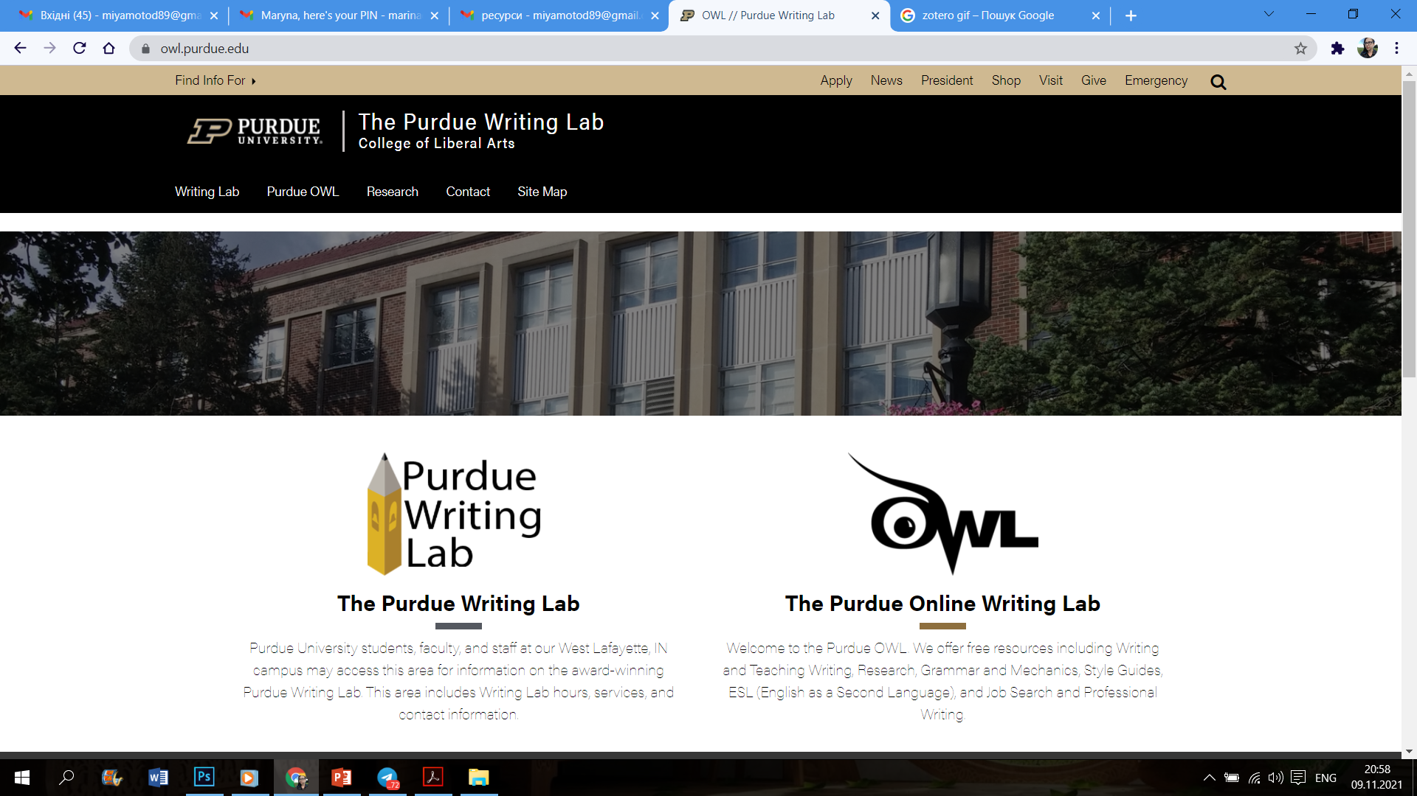

Slide 12
https://t.me/sci_eng_kpi

Slide 13
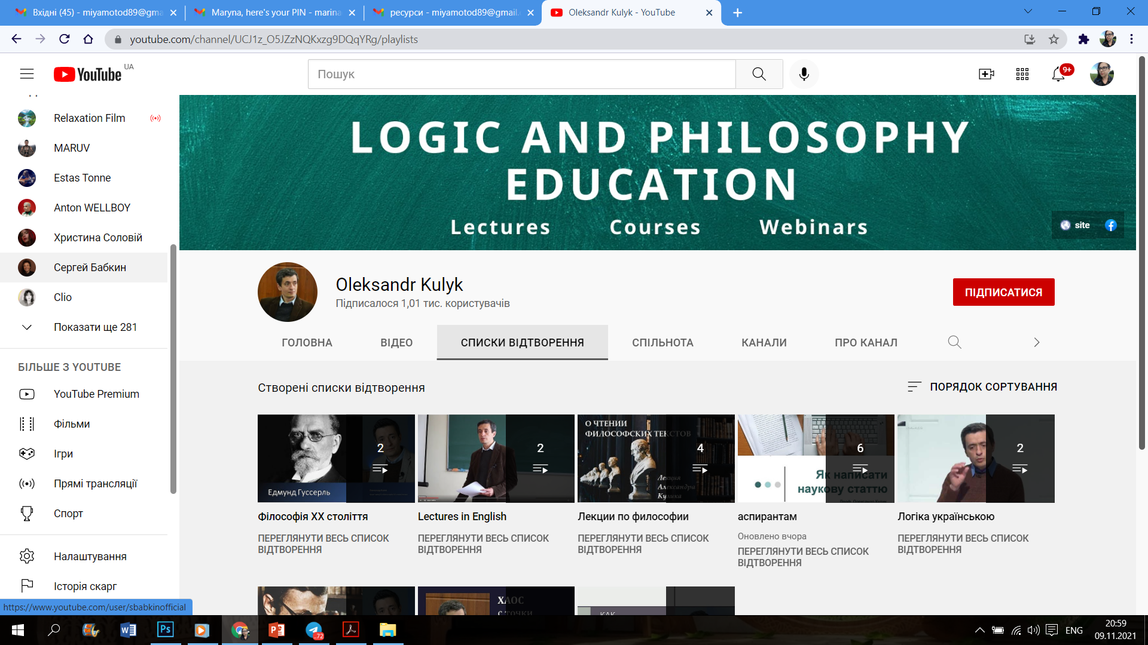

Slide 14
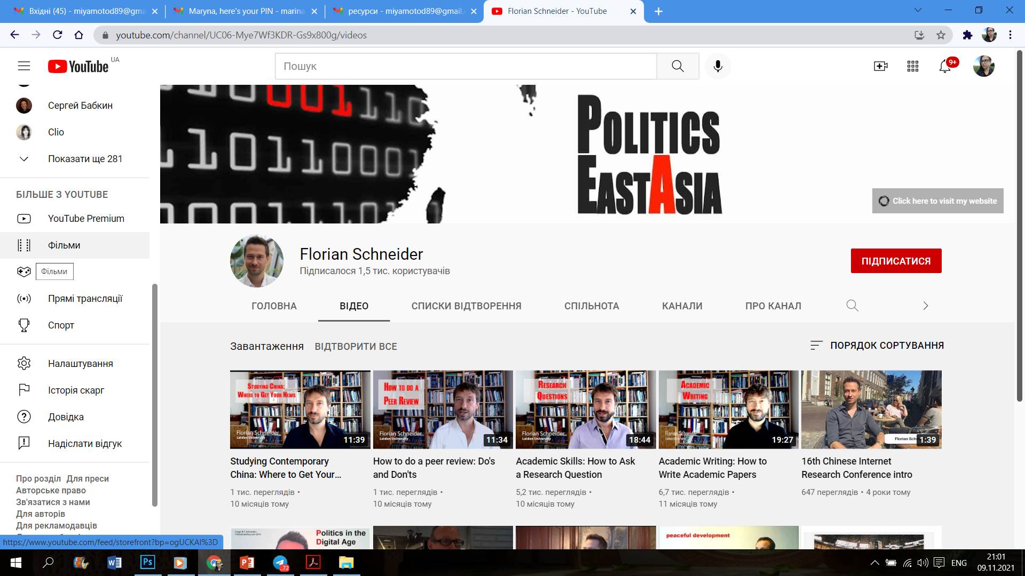

Slide 15
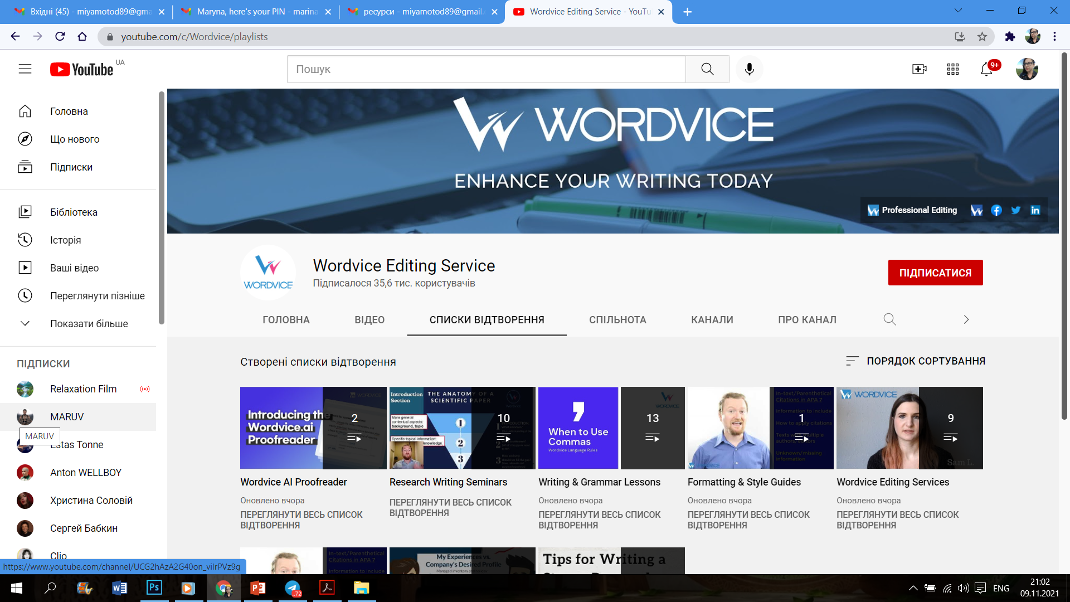

Slide 16
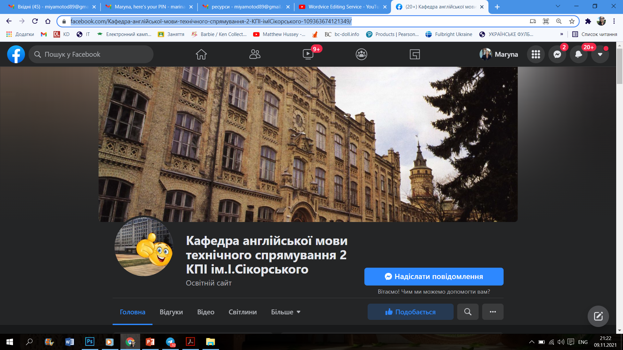
https://www.facebook.com/109363674121349/

Slide 17
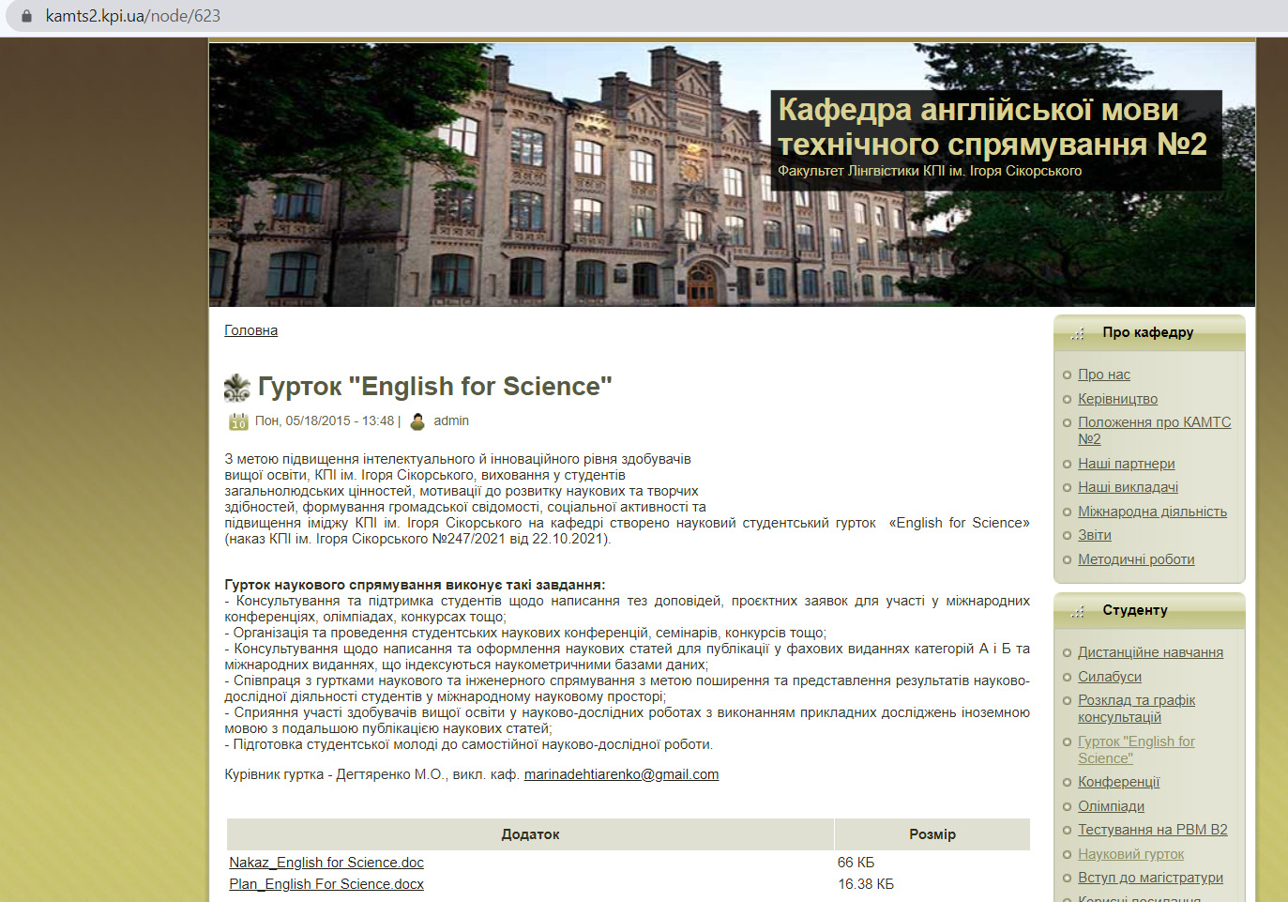
https://t.me/sci_eng_kpi
https://kamts2.kpi.ua/node/623
marinadehtiatenko@gmail.com

Slide 18
https://t.me/sci_eng_kpi
Thank you very much for your attention.
Let’s get to work now!
Щиро вдячна Вам за увагу.
Нумо до роботи!

